Slide 1
新媒体营销推广

Slide 2
Directory
01
02
03
什么是新媒体？
为何应用新媒体？
新媒体怎么玩？

Slide 3
01
什么是新媒体？
PART 01

Slide 4
什么是新媒体？
新媒体( New Media) 是指当下万物皆媒的环境，简单说: 新媒体是一种环境。
新
媒体
新媒体涵盖了所有数字化的媒体形式。包括所有数字化的传统媒体、网络媒体、移动端媒体、数字电视、数字报刊杂志等。
一个相对的概念，是报刊、广播、电视等传统媒体以后发展起来的新的媒体形态，包括网络媒体、手机媒体、数字电视等。
新媒体亦是一个宽泛的概念，利用数字技术、网络技术，通过互联网、宽带局域网、无线通信网，卫星等渠道，以及电脑、手机、数字电视机等终端，向用户提供信息和娱乐服务的传播形态。严格得说，新媒体应该称为数字化媒体。

Slide 5
全媒体时代

Slide 6
传统媒体vs新媒体

Slide 7
传统媒体融合与坚守：存在的问题
经费来源受限
新闻同质化严重
51%的媒体运营经费来源受限。内容-广告的单一变现模式制约融合发展。
53%的媒体采取两微一端内容整合运营方式，同质化新闻多于差异化竞争。
传统媒体
两微一端运营
存在的问题
疏于管理规范
服务意识淡漠
近30%的媒体疏于两微一端运营的管理和规制，内容质量流俗消弱品牌权威性。
部分媒体服务意识淡薄，用户本位未形成

Slide 8
新媒体产业：全景图
请替换文字内容

Slide 9
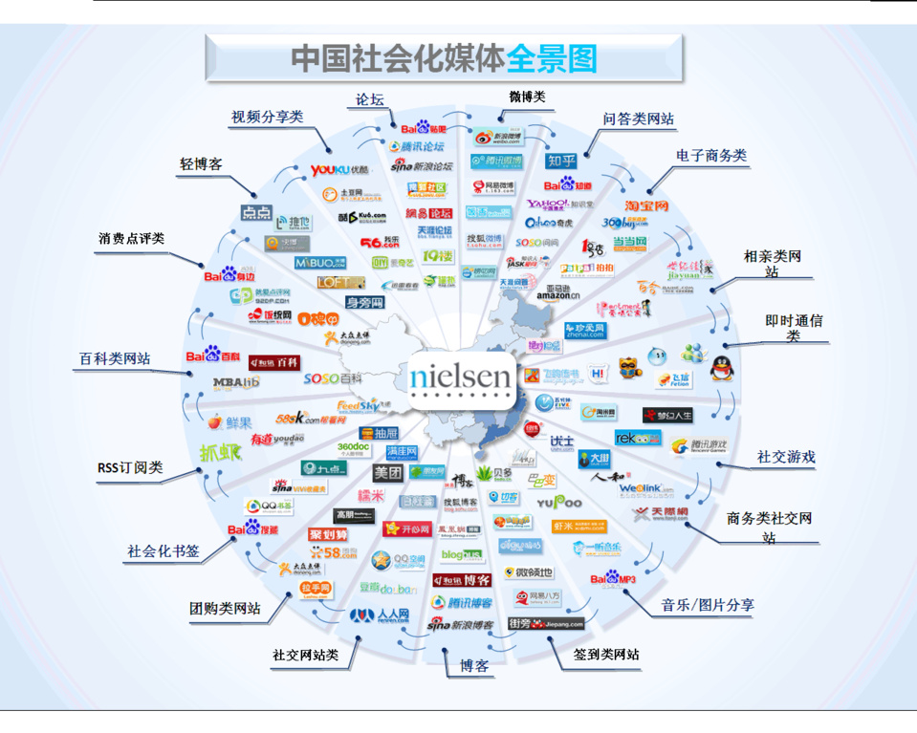
中国社会化媒体全景图

Slide 10
02
为何应用新媒体？
PART 01

Slide 11
现在，媒体变了.......

Slide 12
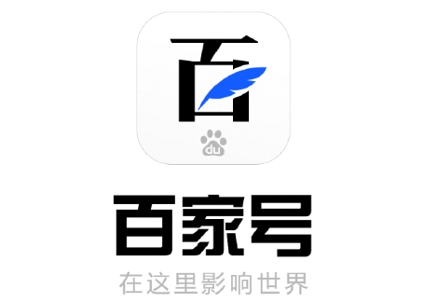
个性化媒体时代

Slide 13
开放+分享 每个人都在表达自己
社交网络的出现和发展使互联网更为开放，用户更加方便快捷的分享信息。
用户随时在线，所有人都在自觉自愿地表达他们是谁，在什么地方，在做什么。
字内容

Slide 14
03
新媒体怎么玩？
PART 01

Slide 15
先定位，再聚人气
广告
客户
新媒体运营
文案人员
客户部
只有知道了定位才能
全方位展开推广营销
做什么，给谁做

Slide 16
有专业的新媒体运营团队
团队架构 | 成员 | 主要职责
项目负责人 |  | 统筹新媒体运营方向、KPI考核、公司资源协调和运营报告
运营官 |  | 负责新媒体内容策划发布、文案撰写、粉丝互动、信息反馈、客户运营指导
创意策划 |  | 根据营销节点、公司节点、活动节点策划事件活动
设计师 |  | 负责活动配图、社交海报、物料设计、配合执行、客户创意指导等
技术 |  | 配合分析数据、新媒体技术开发（H5、互动游戏）、服务订制客户的能力
最强团队——XX团队几十个人，才能做好一件的事。文案、策划、创意、制图、媒介各司其职！有时候甚至需要建立全员自媒体推广制度，资源最大化

Slide 17
发布内容指引
内容定位
内 容
策 略
新媒体运营技巧
页面指引
禁忌事项

Slide 18
运营策略

Slide 19
传播流程设计

Slide 22
传播技巧
内容：结合产品、结合热点时事
文字：简约、精炼、短
图片: 清晰、有趣;可以自行设计对话类、漫画类题材
学习：关注行业内优秀的新媒体账号，学习他们的长处
线下活动:合作，帮助门店做推广，在门店放置自媒体二维码名片
抽奖（投票）活动:不定期举行转发抽奖、投票活动，引发病毒式传播
朋友圈：别忘了朋友圈的传播效果，尽可能的朋友做推荐
产品：参加展会、以及与行业相关的活动，结识同道友人，以尊重赢得尊重

Slide 23
ADD THE TITLE WORDS

Slide 24
感谢聆听
黄冈大别山网商学院
徐帅 18872849514

